Slide 1

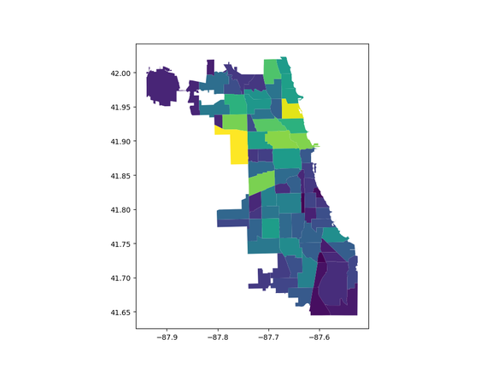
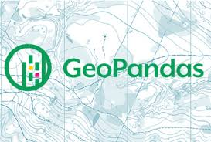

GeoPandas
Presentado por
Dante Márquez López

Slide 2

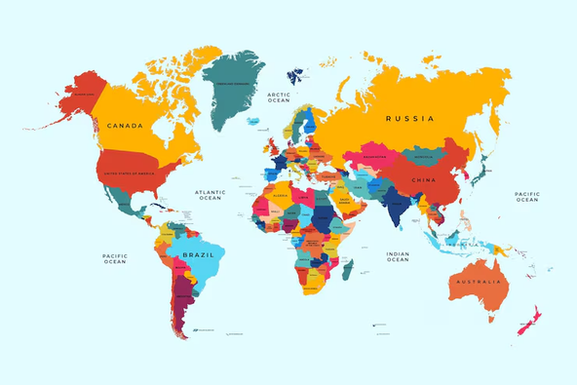

¿Qué es GeoPandas?
GeoPandas es una librería de Python para el análisis y manipulación de datos geoespaciales.
Extiende la estructura de pandas para permitir trabajar con:
  Puntos
  Líneas
  Polígonos
  Mapas completos

Slide 3

Un DataFrame es una estructura tabular compuesta por filas y columnas que permite realizar análisis estadístico y manipulación de datos.
Un GeoDataFrame mantiene esa estructura tabular, pero incorpora una columna especial llamada "geometry" que contiene objetos espaciales reales.
DataFrame vs GeoDataFrame
Notes:
La diferencia fundamental es que el GeoDataFrame no solo almacena información descriptiva, sino que entiende relaciones espaciales entre los elementos.
Gracias a esto, es posible realizar operaciones como intersecciones, uniones espaciales y cálculos de área o distancia.

Slide 4
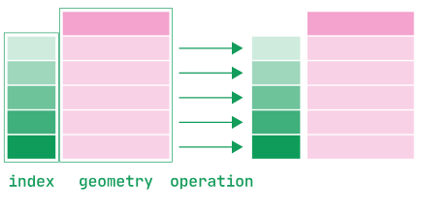
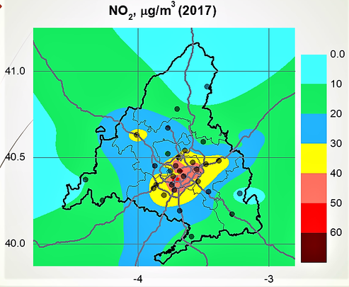
Arquitectura de GeoPandas
GeoPandas funciona como un orquestador de librerías especializadas en análisis geográfico.
Puede leer formatos espaciales como Shapefile, GeoJSON y GeoPackage, interpretando automáticamente la información geométrica.
INTERNAMENTE
  La representación geométrica es gestionada por Shapely.
  La transformación de sistemas de coordenadas es gestionada por PyProj.
  La lectura y escritura de archivos espaciales es gestionada por Fiona.
Notes:
GeoPandas integra estas herramientas dentro de una estructura tipo DataFrame, permitiendo realizar análisis espacial de forma estructurada y eficiente.

Slide 5
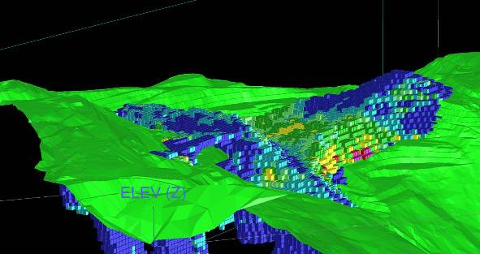

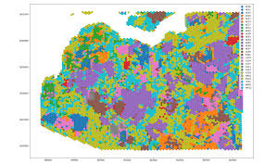
Funciones principales de GeoPandas
GeoPandas incorpora operaciones espaciales que no existen en pandas tradicional.
  to_crs()
  sjoin()
  buffer()
  difference()
Notes:
to_crs()
Permite transformar el sistema de coordenadas de un GeoDataFrame.
sjoin()
Permite realizar uniones espaciales entre capas según relaciones como “within”, “intersects” o “contains”.
buffer()
Permite generar zonas de influencia alrededor de una geometría.
difference()
Permite restar una geometría de otra para fragmentar o dividir polígonos.
Estas funciones permiten realizar análisis territorial automatizado.

Slide 6

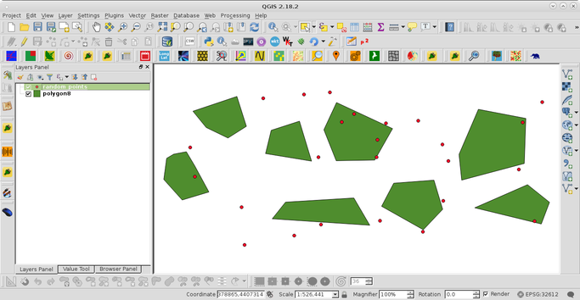
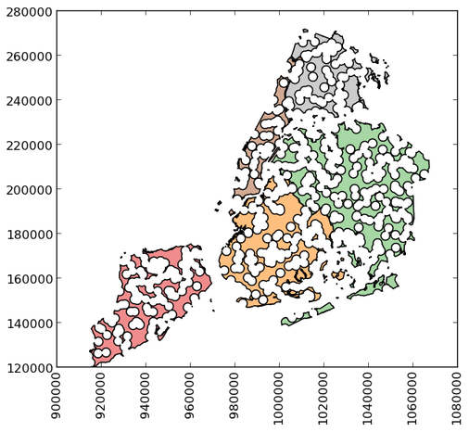
GeoPandas como puente entre datos y territorio
GeoPandas conecta la ciencia de datos con la geografía.
Sirve como puente entre:
  Análisis estadístico
  Modelamiento espacial
  Planeación urbana
  Optimización logística
  Análisis de cobertura
  Marketing territorial
Notes:
Permite responder preguntas como:
¿Dónde están concentrados los establecimientos?
¿Cómo se fragmenta un territorio según su red vial?
¿Qué zonas presentan mayor densidad?
¿Cómo optimizar divisiones territoriales?

Slide 7
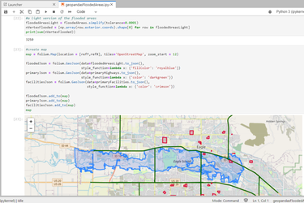
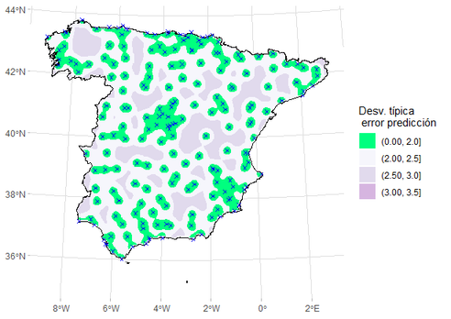

Importancia de GeoPandas
"GeoPandas no es simplemente dibujar mapas. Es llevar el paradigma de análisis tabular de pandas al espacio geográfico."
GeoPandas permite integrar análisis de datos con análisis territorial.
Notes:
Facilita la integración con entornos de ciencia de datos, machine learning y procesamiento distribuido.

Slide 8
Link al repositorio de GitHub con ejemplo
https://github.com/MLDante/Ejemplo-GeoPandas.git

Slide 9
Gracias

